Slide 1
Optique géométrique
Cours destiné aux étudiants L1 Géologie (SII)
Chargée de matière: H/KRARCHA

Slide 2
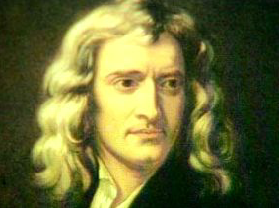

Qu’est-ce que la lumière ?
Un flux de particules
Une onde
Dualité onde-particule
(physique quantique)

Slide 3
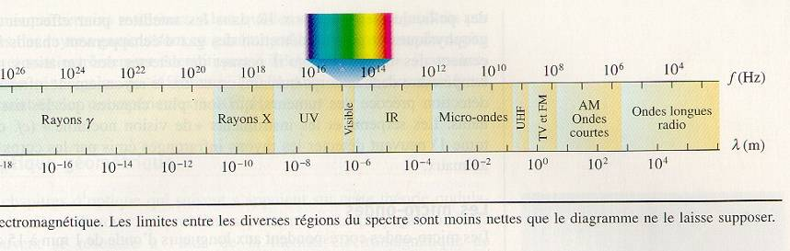
Le spectre électromagnétique
H.KRARCHA

Slide 4
Optique Géométrique
Le comportement de la lumière est décrite par la théorie de Maxwell (Onde)
En général, la propagation de la lumière peut aussi se décrire en terme de rayons
Optique géométrique
H.KRARCHA

Slide 5
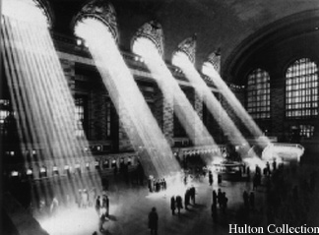
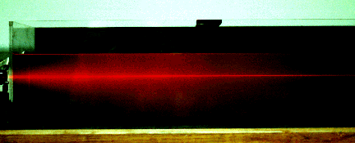
Propagation de la lumière
H.KRARCHA
Notes:
La lumière se propage en ligne droite.
On utilise les rayons pour décrire sa trajectoire.

Slide 6
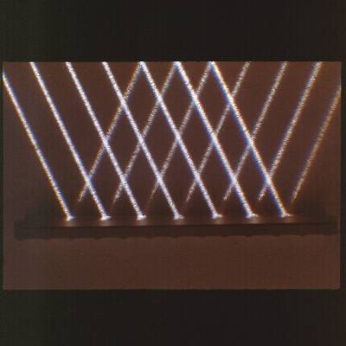
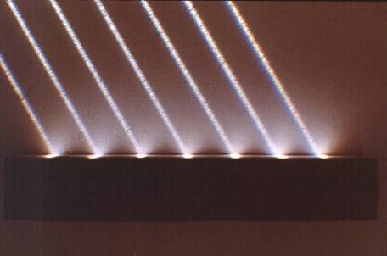
Réflexion
La lumière est absorbée et réfléchie
Réflexion spéculaire
Réflexion diffuse

Slide 7
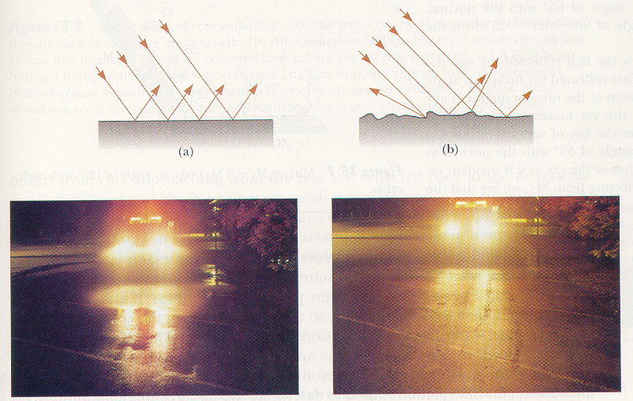
Exemple de Réflexions
H.KRARCHA
Réflexion spéculaire
Réflexion diffuse

Slide 8
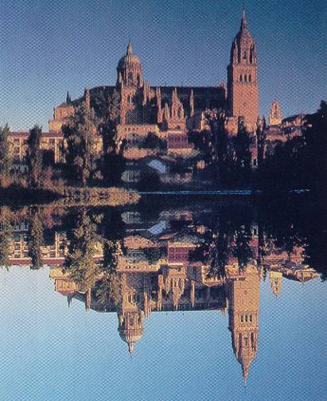
Réflexion spéculaire
H.KRARCHA

Slide 9
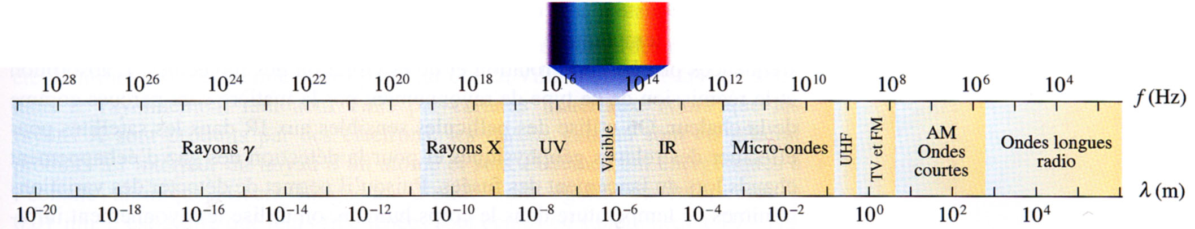
4.1 Le spectre électromagnétique
Les signaux radio et TV 15cm-2km
Les micro-ondes 1mm-15cm
Le rayonnement infrarouge 700nm-1mm
La lumière visible 400nm-700nm
Le rayonnement ultraviolet 10nm-400nm
Les rayons X 0,01nm-10nm
Les rayons gamma ? – 0,01 nm

Slide 10

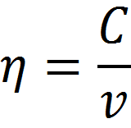
Indice de réfraction
Dans le vide, la lumière se propage en ligne droite de manière isotrope, avec une vitesse:
Dans un milieux transparent, isotrope et homogène, d’indice de réfraction
Vitesse de la lumière dans le vide
Vitesse de la lumière dans le milieux
H.KRARCHA

Slide 11
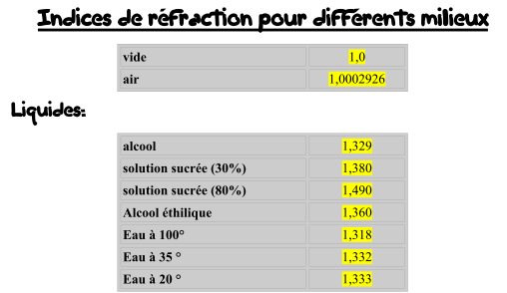
H.KRARCHA

Slide 12
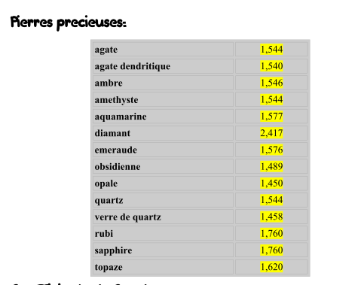
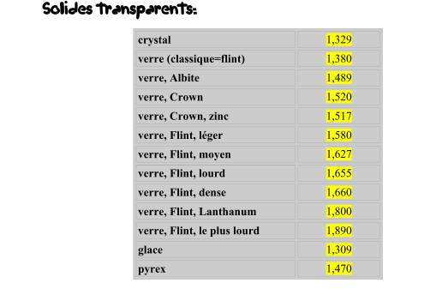
H.KRARCHA

Slide 13
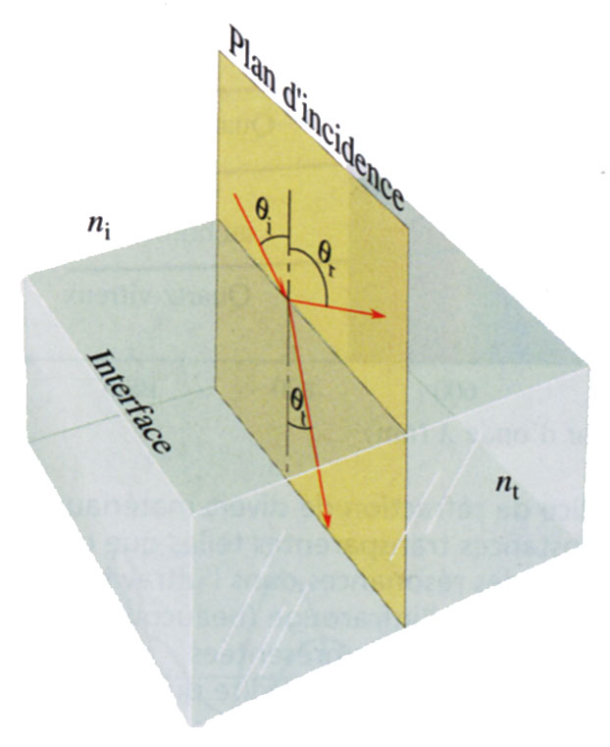
LES TROIS LOIS DE DESCARTES
Le rayon réfléchie et le rayon réfracté se trouvent tout deux dans le plan d’incidence
H.KRARCHA

Slide 14
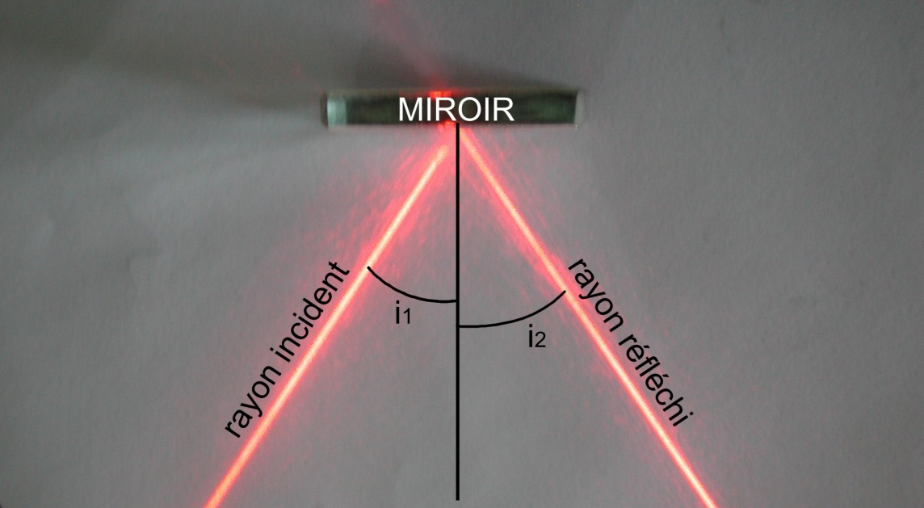
Rappels Théoriques
Réflexion de la lumière :
Angle d’incidence (i₁) = angle de réflexion (i₂)
Attention les angles i₁ et i₂ sont mesurés par rapport à la normale au miroir!
normale

Slide 15
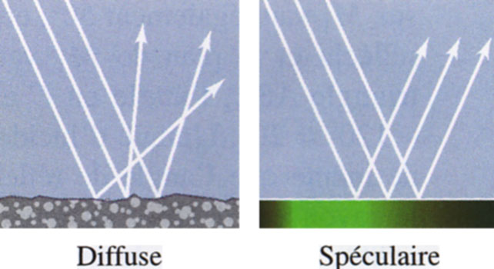
4.3 La réflexion
Réflexion diffuse: dans toutes les directions. Visible dans toute les directions.
Réflexion spéculaire: dans une seule direction défini par la loi de la réflexion (L’angle d’indicence = angle de réflexion, les 2 rayons + normale dans un même plan d’incidence perpendiculaire à la surface). Visible dans une seule direction.
Rayon incident
Normale
Rayon réfléchi

Slide 16
Loi de la réflexion

Slide 17
4.4 La réfraction
Définition: Changement de direction que subit la lumière en traversant la surface de séparation entre deux milieux.
Loi de la réfraction: Soit une surface séparant deux milieux différents, un rayon incident, la normale perpendiculaire à la surface et partant du point où le rayon frappe la surface, un rayon réfléchi partant de ce même point de contact et un rayon réfracté partant lui aussi de même point:
Normale
n₁ et n₂ sont les indices de réfraction de chacun des milieux, et n₂ > n₁. L’indice de réfraction est une caractéristique de chaque milieu et est égal au rapport entre la vitesse de la lumière dans le vide (c) et celle dans ce milieu (v): n = c/v.
Rayon incident
Milieu1
Milieu 2
Rayon réfracté
Loi de Snell-Descartes:

Slide 18
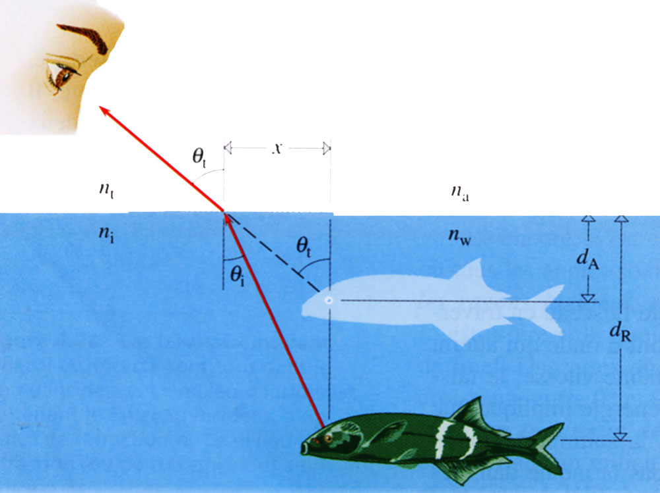
4.4 La réfraction (suite)

Slide 19


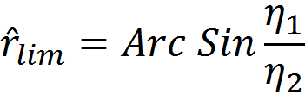
Réfraction limite et réflexion totale
Pour i=90

Slide 20


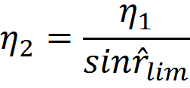


Exemple
Air/verre:
Calculer

Slide 21
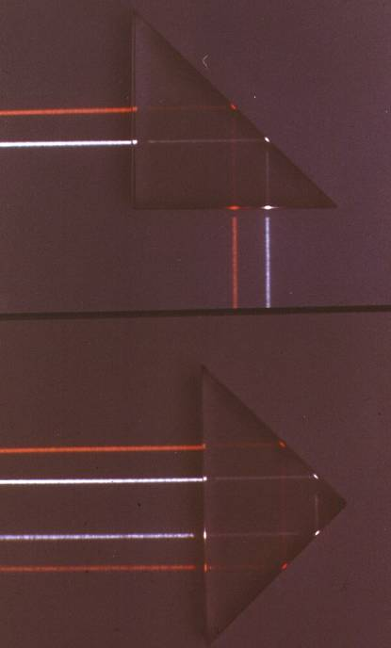
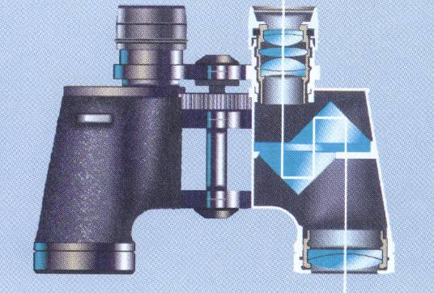
Le prisme

Slide 22
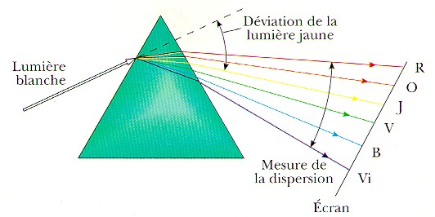
Dispersion

Slide 23
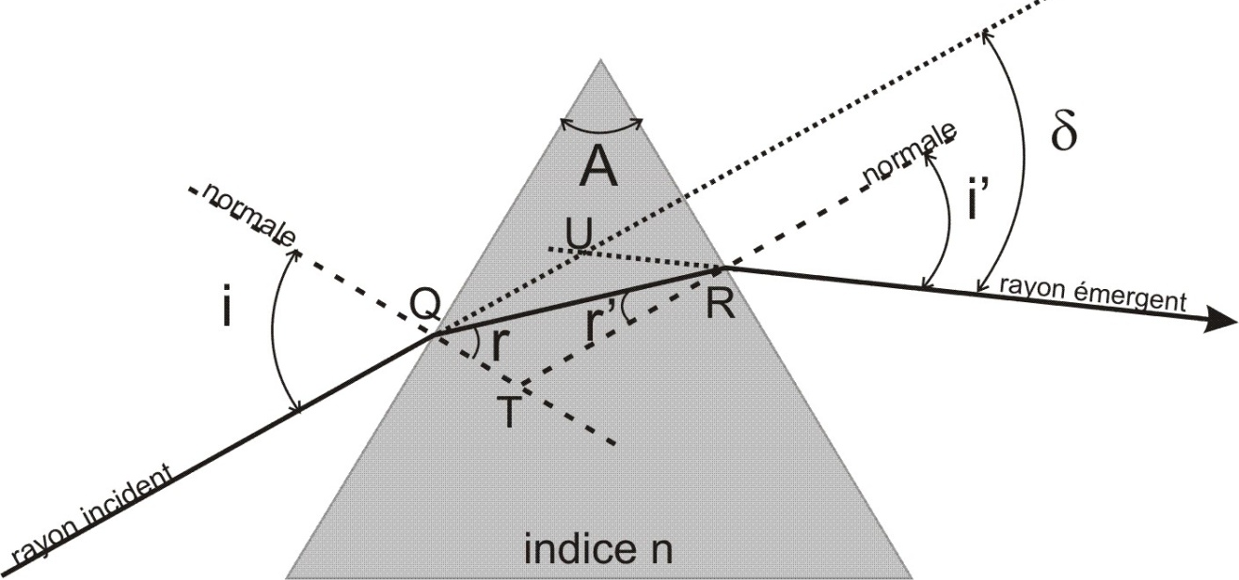
Le prisme
Le prisme est un milieu transparent,
homogène ,isotrope
d’indice de réfraction N et de tête A.
N

Slide 24





Les formules du prisme
D
:L’angle de déviation

Slide 25



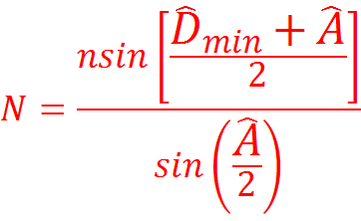
La déviation minimale: la déviation minimale est atteinte lorsque :
i

Slide 26
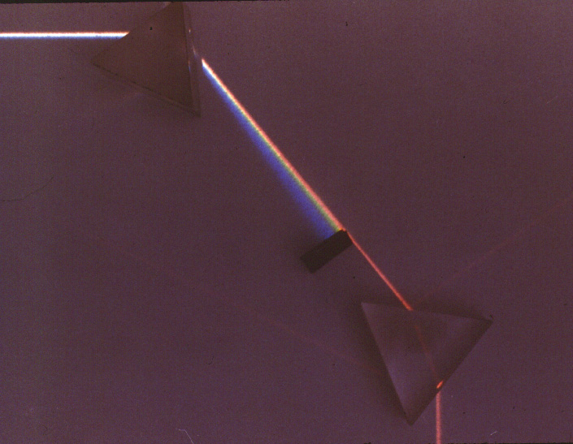

Slide 27
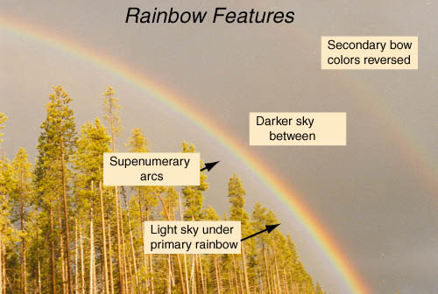
Dispersion

Slide 28
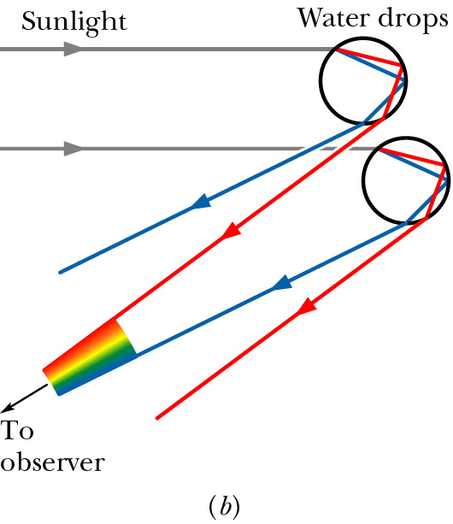

Slide 29
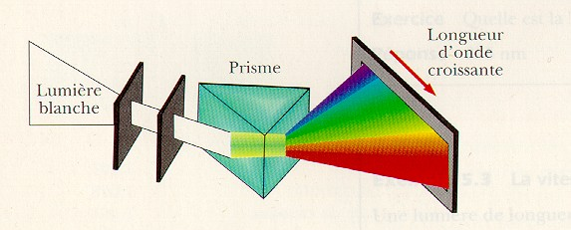
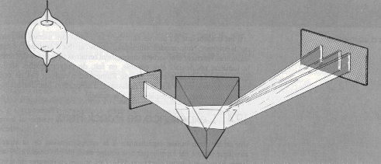

Spectroscopie
Lire les exemples 4.6 et 4.7

Slide 30
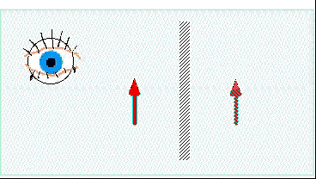
Formation des images

Slide 31
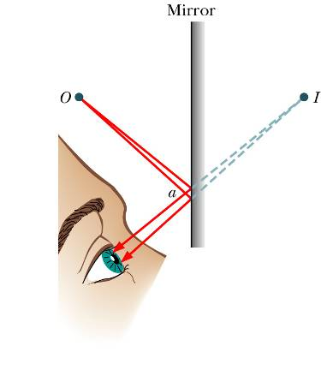
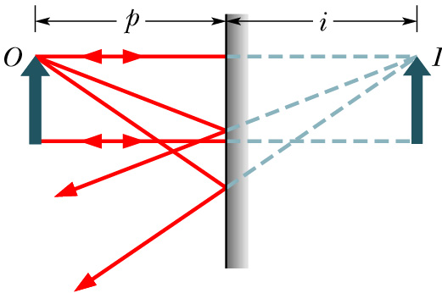
Miroir plan
q
Notes:
Lorsqu’on se regarde dans le miroir, on ne voit qu’une image de nous.
Image virtuelle, droite et de même grandeur

Slide 32
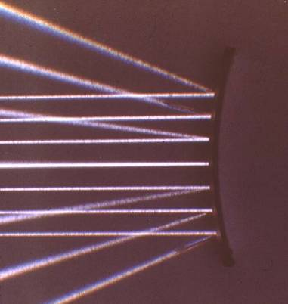
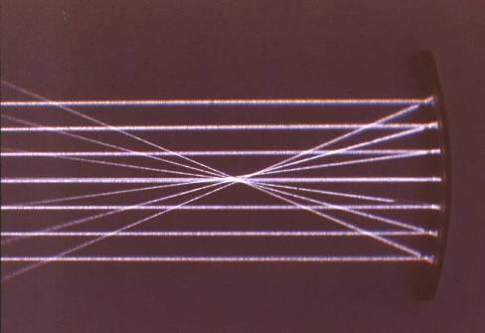
Miroirs sphériques

Slide 33
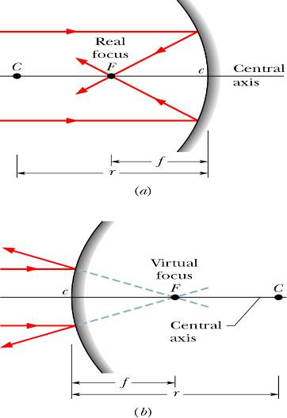
Miroirs sphériques
Notes:
Discuter du centre de courbure (on trace avec un compas en partant de C).
Le foyer est à la moitié de la distance entre le centre de courbure et le miroir.

Slide 34
Pour application voir la série N 1 de TD
H.KRARCHA

